Slide 1
Педагогические чтения памяти профессора, доктора педагогических наук
Валерия Васильевич Судакова
«Современное образование региона: традиции, опыт, новации.
Проблематика: здоровьесберегающая деятельность в системе образования и семье.
«Формирование культуры безопасности дорожного движения детей старшего дошкольного возраста в условиях ДОО»
Захарова Лада Владимировна, старший воспитатель МДОУ «Детский сад комбинированного вида №107 «Лукоморье»
Волода-2022

Slide 2
Создание условий для сохранения жизни и укрепления здоровья детей является одной из главнейших целей дошкольного образования. (статья 41. Охрана здоровья обучающихся Федерального закона «Об образовании в Российской Федерации»).
Формирование основ культуры безопасности дорожного движения у детей дошкольного возраста – важное направление в сохранении жизни и здоровья подрастающего поколения каждой дошкольной образовательной организации.
Внимание к проблеме предупреждения детского дорожно-транспортного травматизма возра­стает с каждым годом в связи с возрастающей диспропорцией между быстрым увеличением числа автомобилей и крайне слабой культурой безопасности и дисциплиной участников дорожного движения, следствием чего является большой процент дорожно - транспортных происшествий с участием детей.

Slide 3
Проблеме безопасности, профилактики детского дорожно-транспортного травматизма уделяют внимание многие отечественные педагоги, ученые: Н. Н. Авдеева, Т. И. Алиева, Е. П. Арнаутова, К. Ю. Белая, О. Л. Князева, , Е. Ю. Протасова, Э. Я. Степаненкова, Р. Б. Стеркина и др. Они подчеркивают, что необходимо так организовать воспитание и обучение ребенка в детском саду, чтобы к моменту перехода из детского сада в школу он легко ориентировался в ближайшем окружении, умел наблюдать и правильно оценивать дорожные ситуации, владел знаниями, умениями и навыками безопасного поведения в этих ситуациях, ценностными ориентирами, необходимых при формировании основ культуры безопасности дорожного движения.

Slide 4
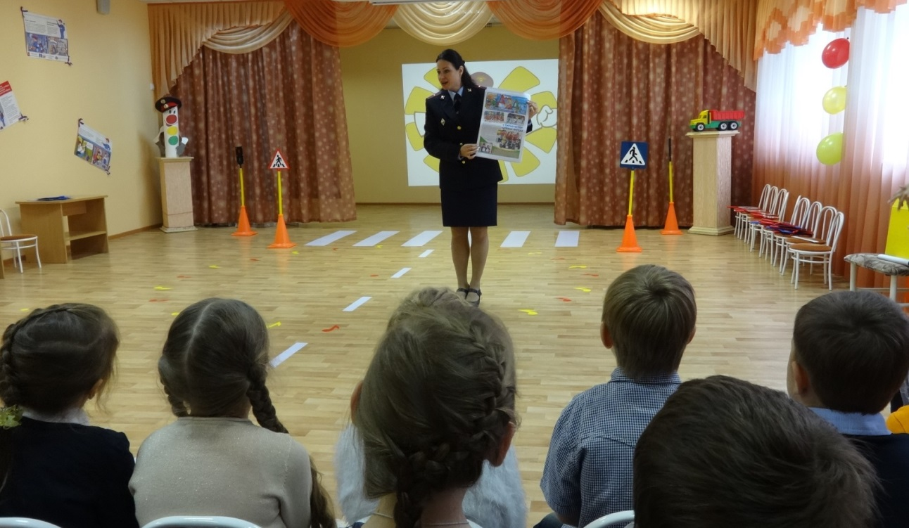
Для успешного формирования основ культуры безопасности дорожного движения у детей старшего дошкольного возраста необходимо создать в дошкольном учреждении условия оптимально обеспечивающие процесс обучения дошкольников правилам дорожного движения через тесное сотрудничество и активное взаимодействие дошкольного учреждения, семьи, инспекторов Государственной инспекции безопасности дорожного движения (ГИБДД).

Slide 5
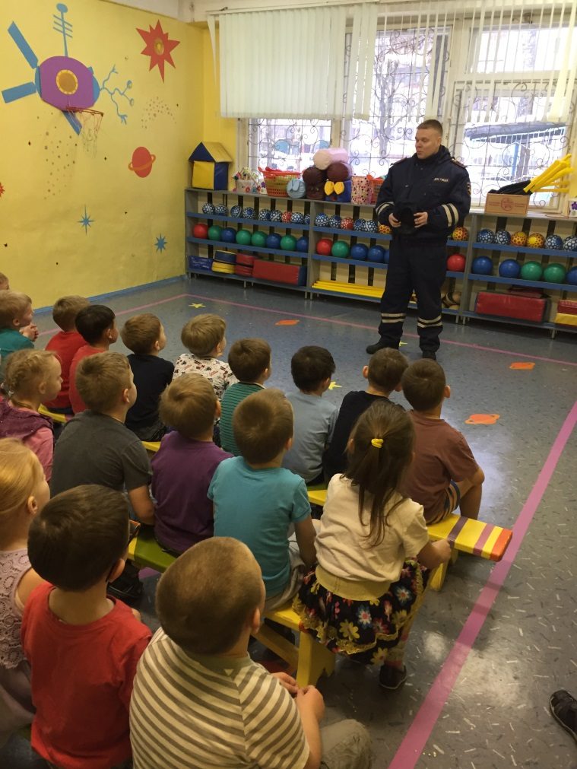
Совместные формы работы :
- Целевые прогулки к светофору, перекрестку, остановке, парковке.
Тематические досуги, праздники, развлечения.
Творческие тематические выставки.
- Конкурсное движение.
- Интеллектуально-познавательные игры из рубрики «Умники и умницы».
- Решение проблемных ситуаций. Применение кейс-технологии (фото-кейсы, кейс-иллюстрации, кейс-ситуации) на родительских собраниях, на методических часах.
- Развивающие диалоги «ПДД на отлично!»
- Участие в социальных акциях «Пристегнись!», «Стань заметным на дороге!», «Водитель, не спеши!», «Держись за руку, малыш!».
- Тематические дни и недели.

Slide 6
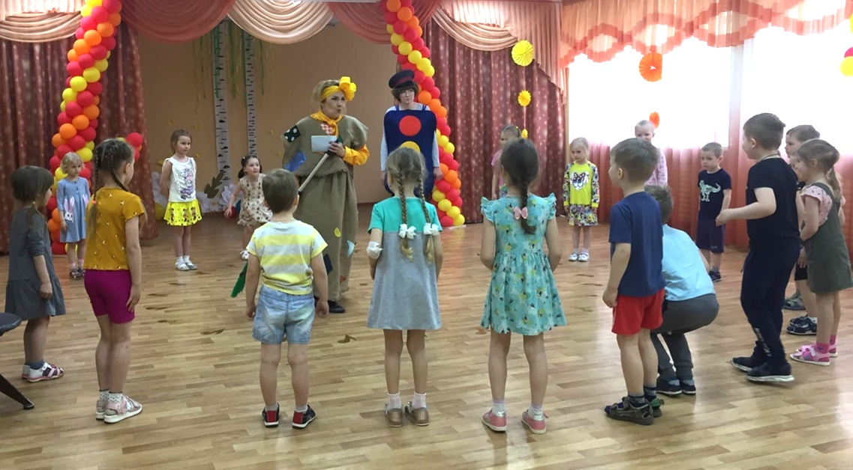
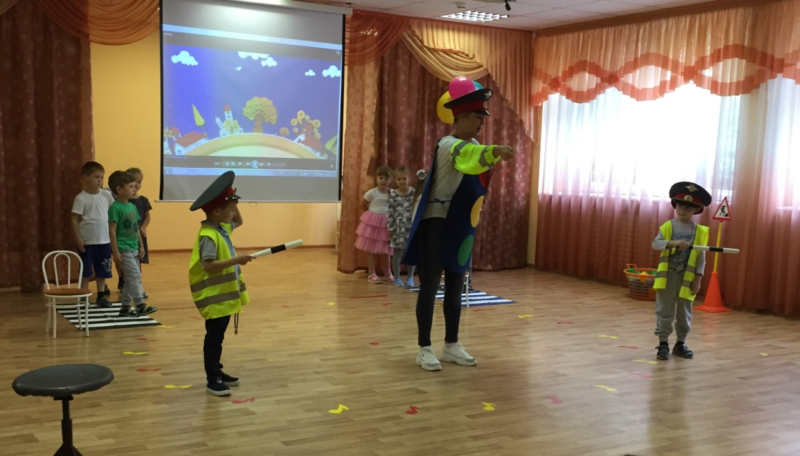
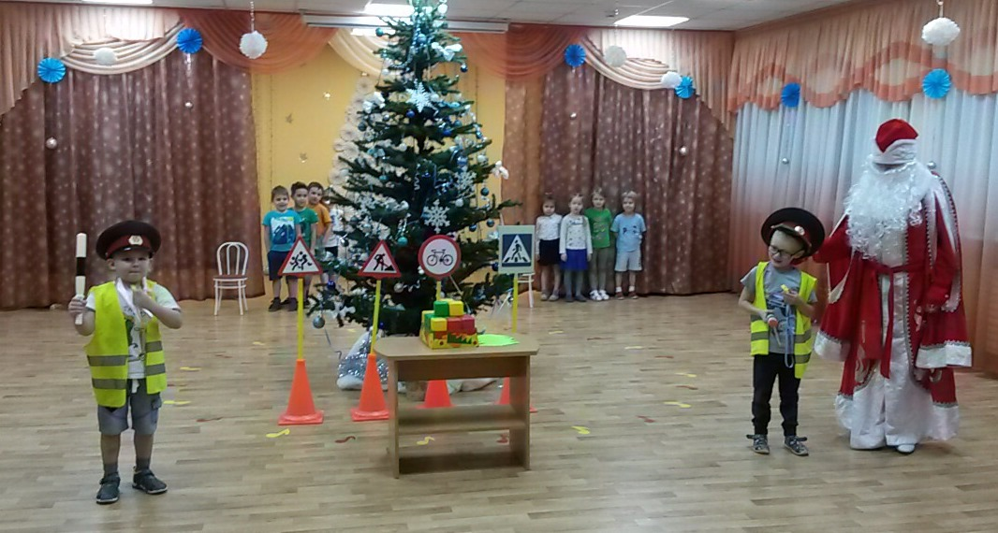
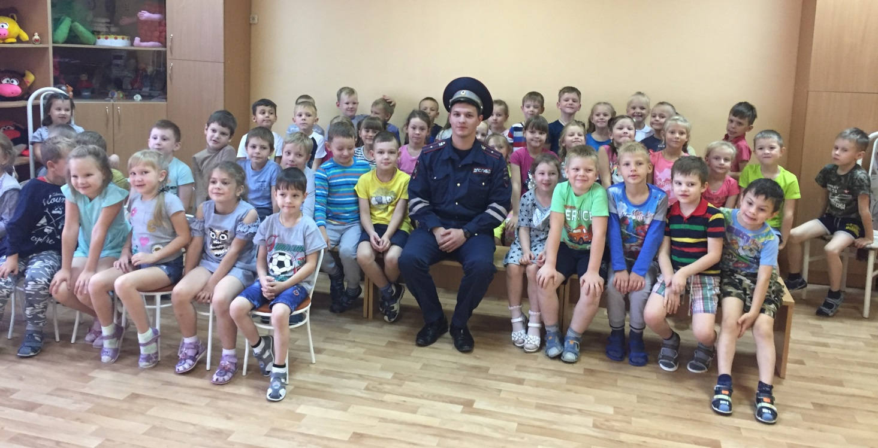
Тематические развлечения и праздники

Slide 7
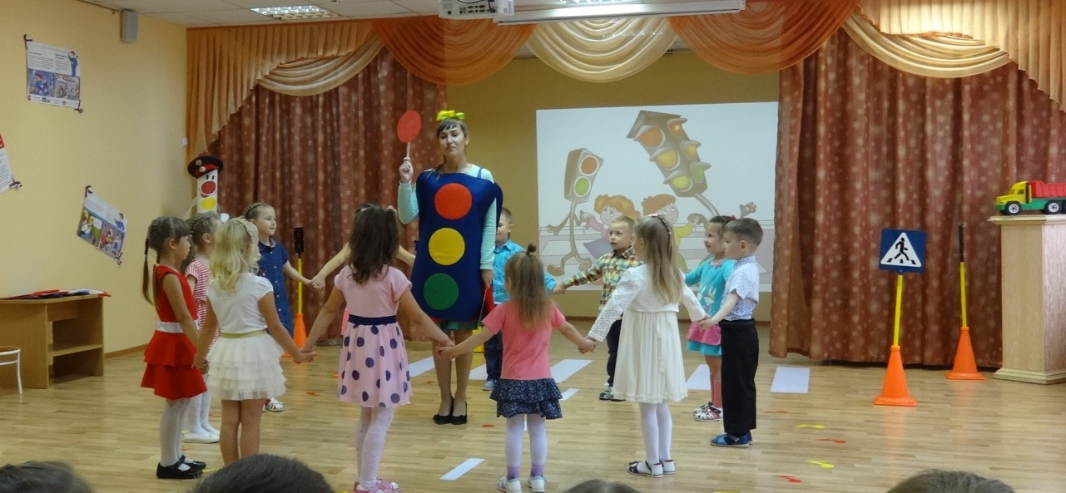
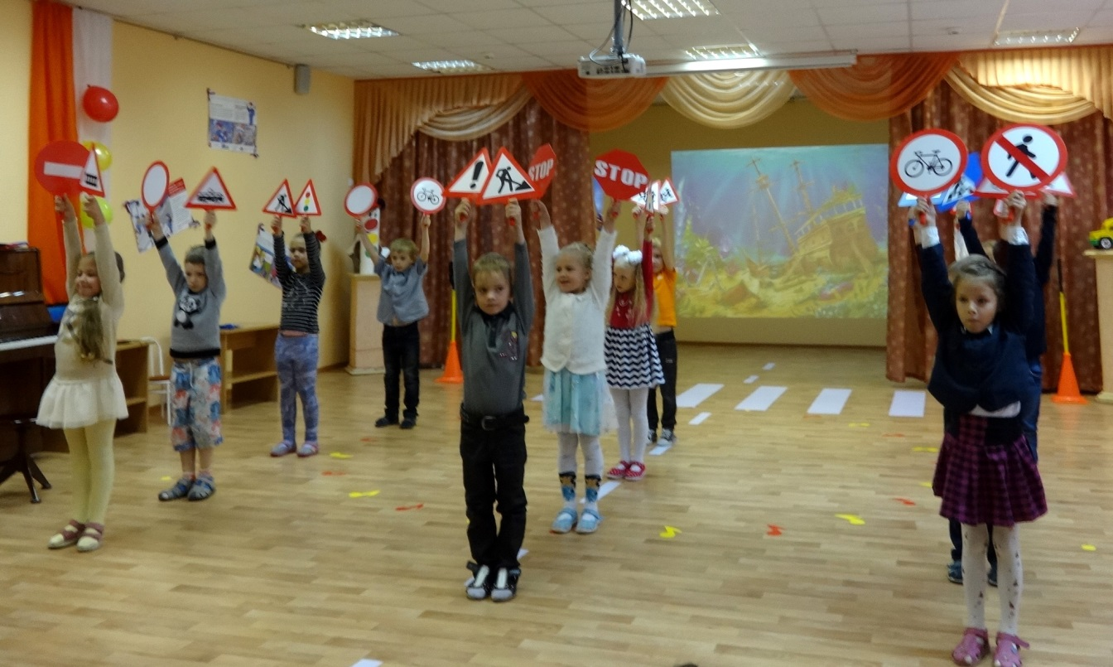
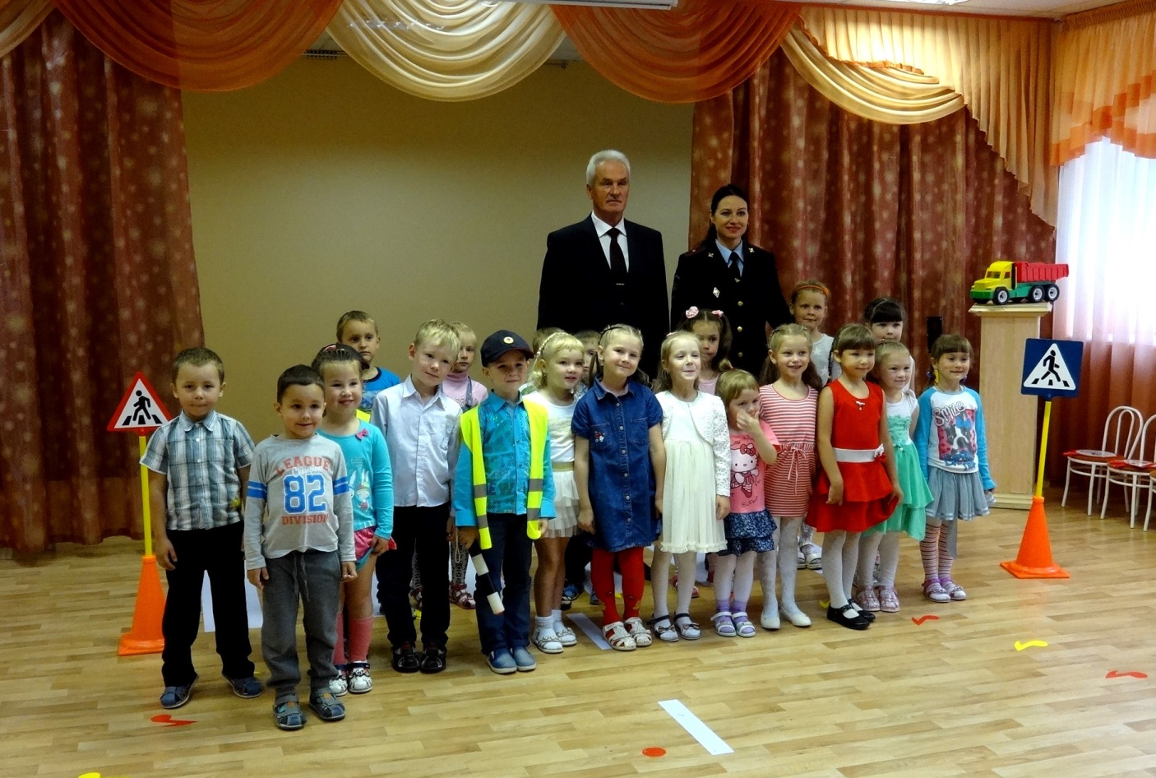
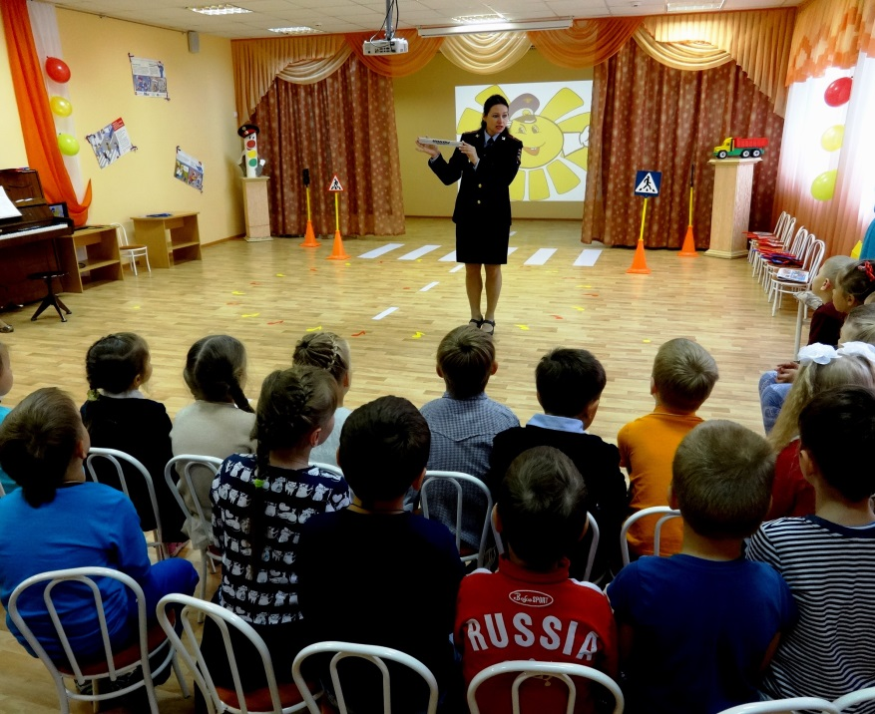

Slide 8
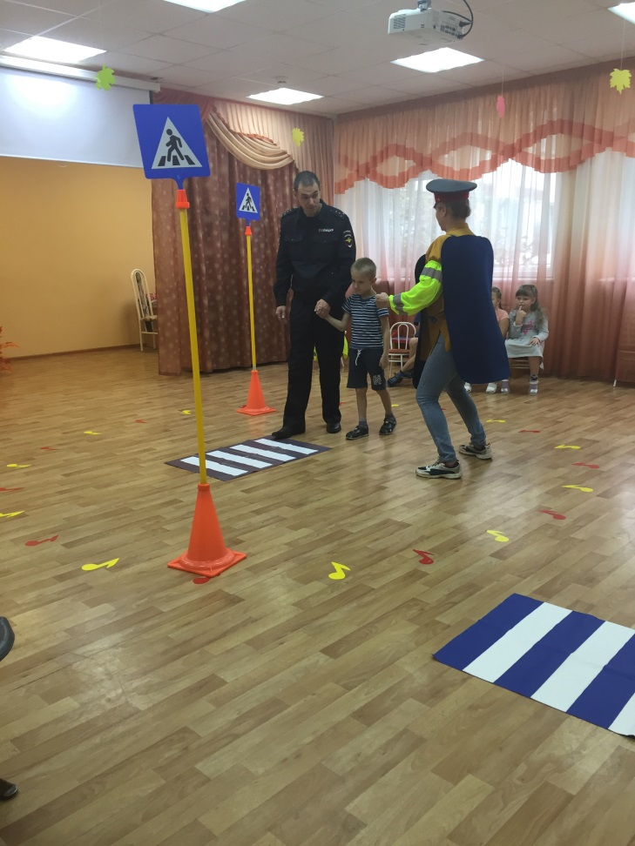
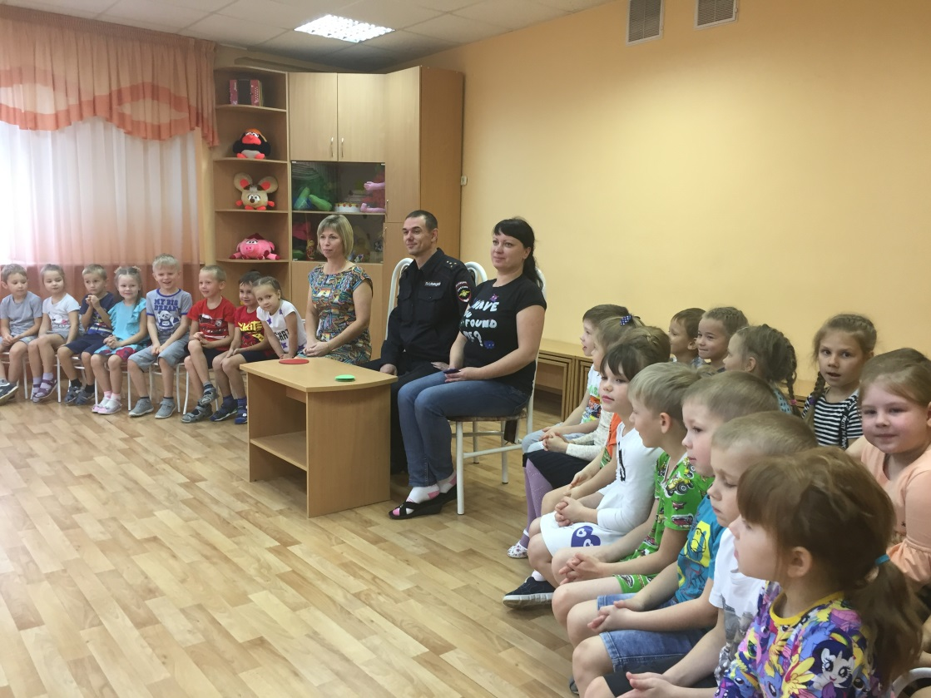
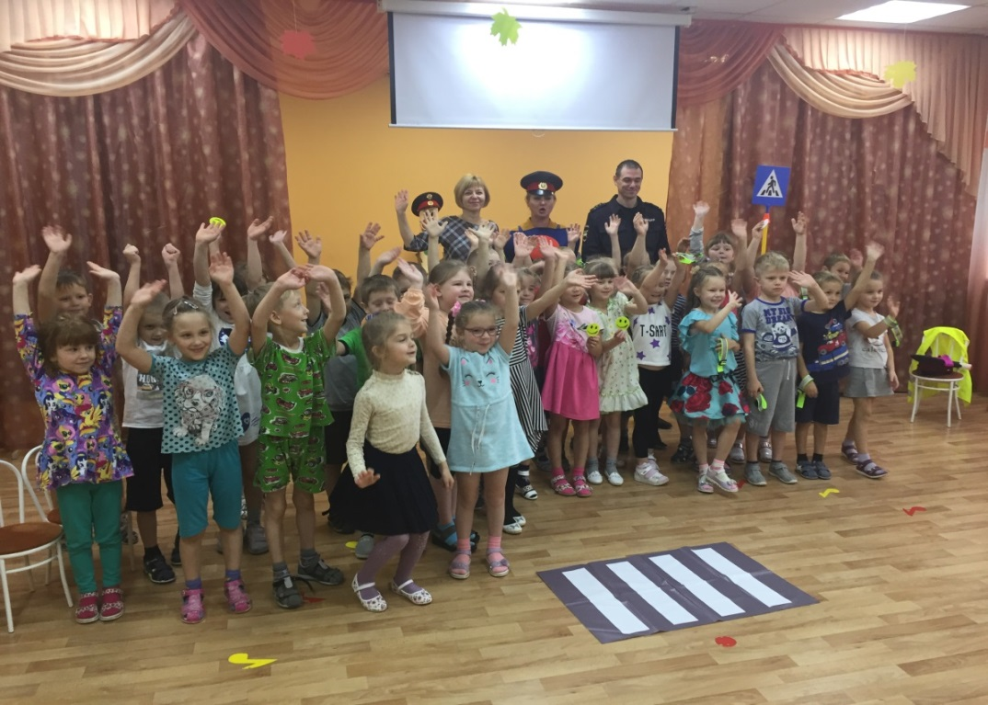
Интеллектуальные игры «Знатоки ПДД»

Slide 9
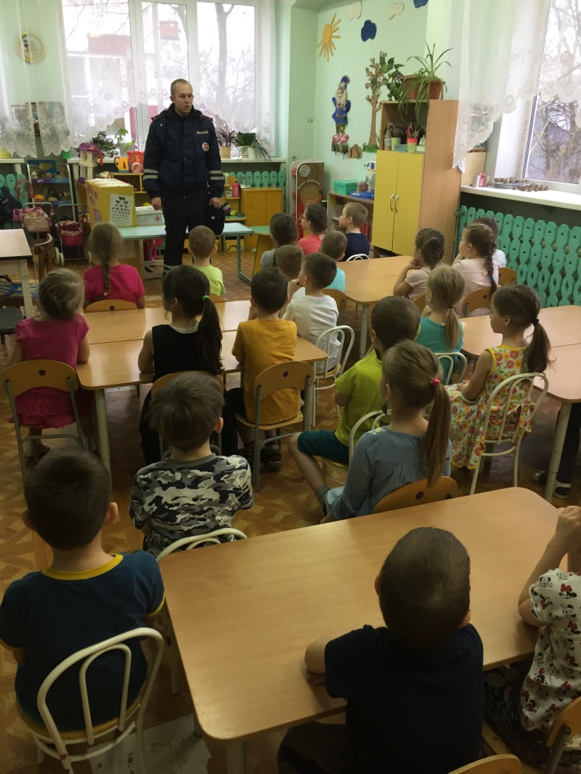
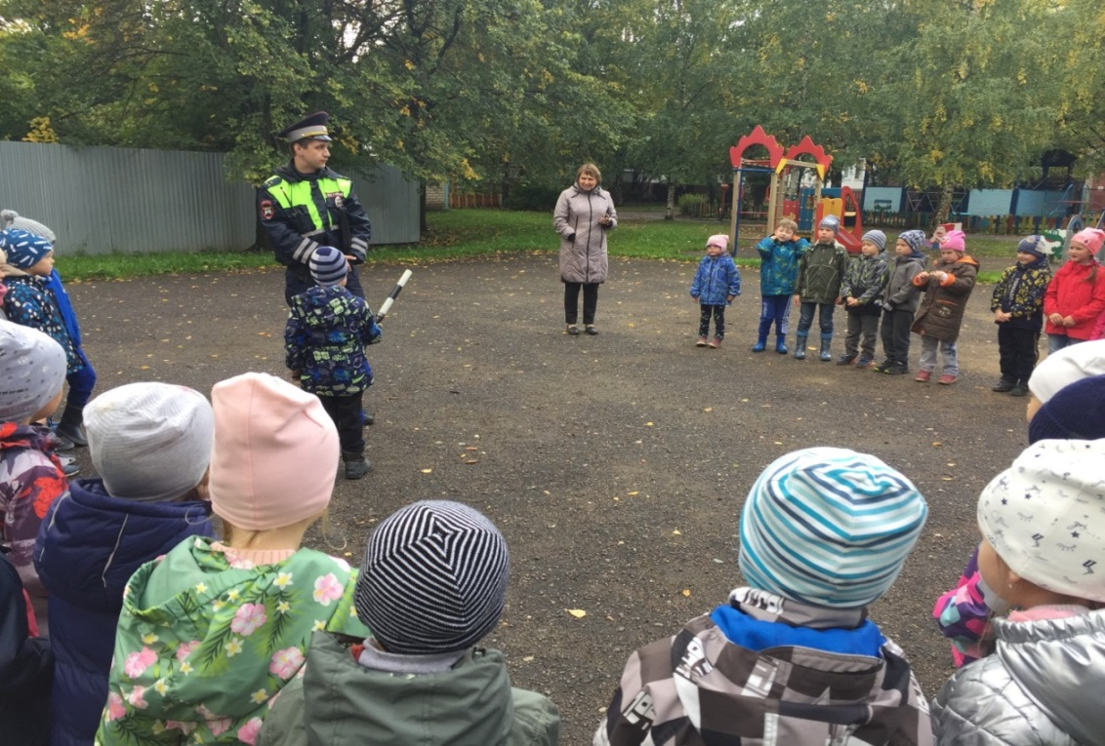
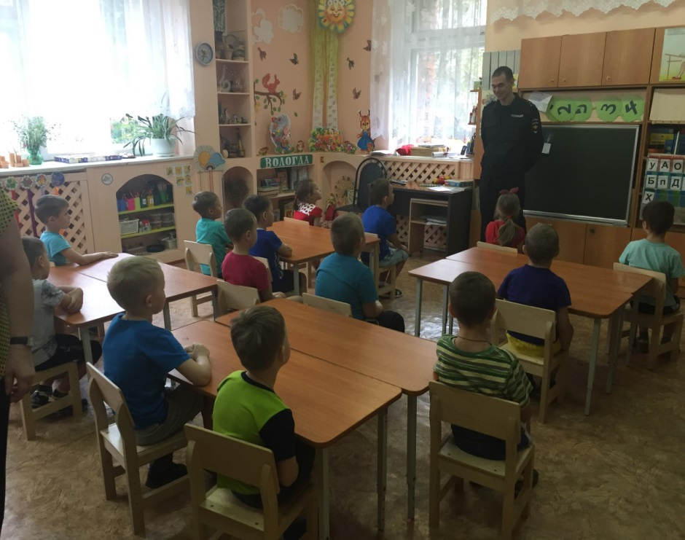
Познавательные встречи с инспекторами ГИБДД

Slide 10
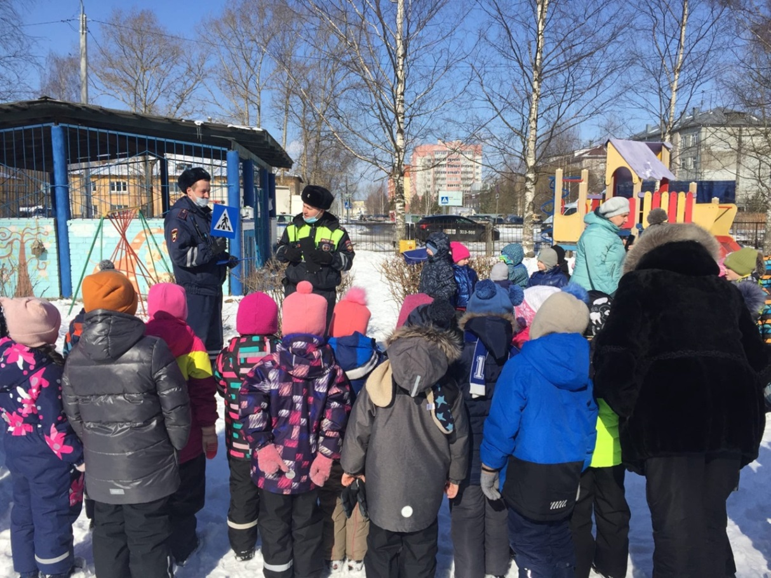
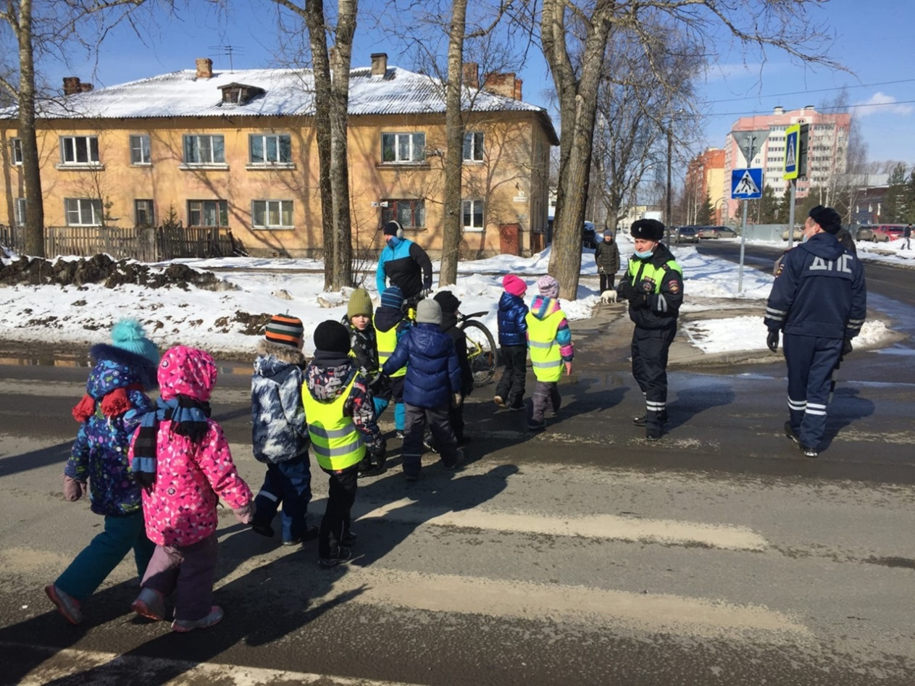
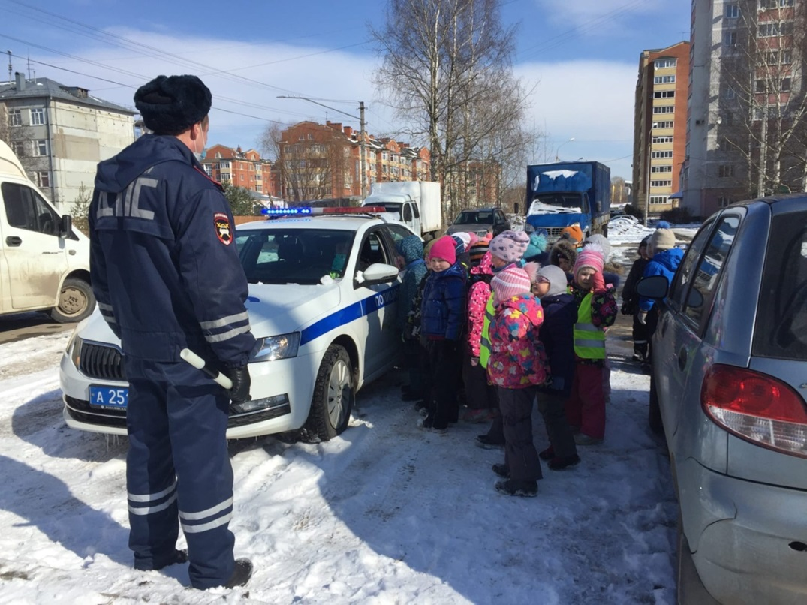
Теория и практика

Slide 11
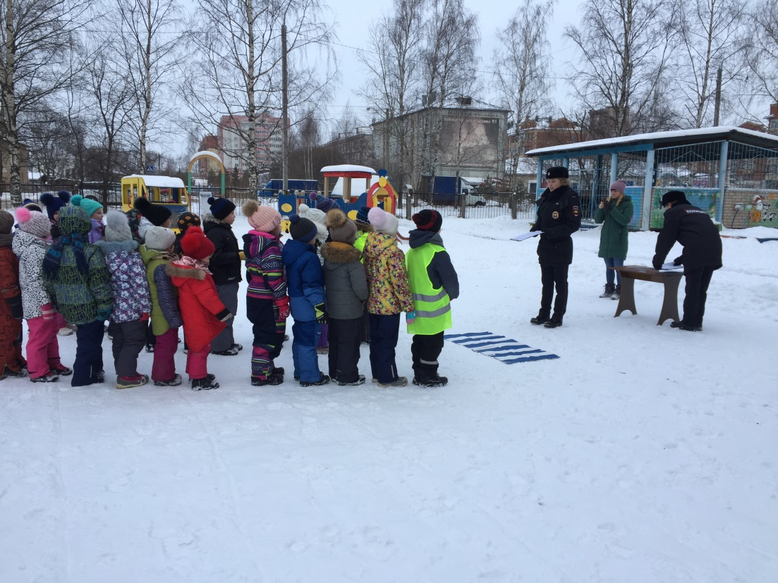
Спортивные развлечения совместно с инспекторами ГИБДД, родителями и представителями Федерации автомобилистов

Slide 12
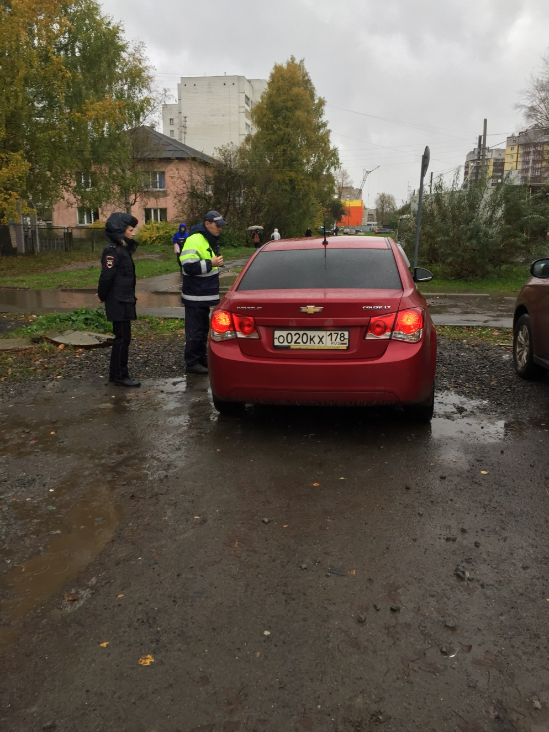
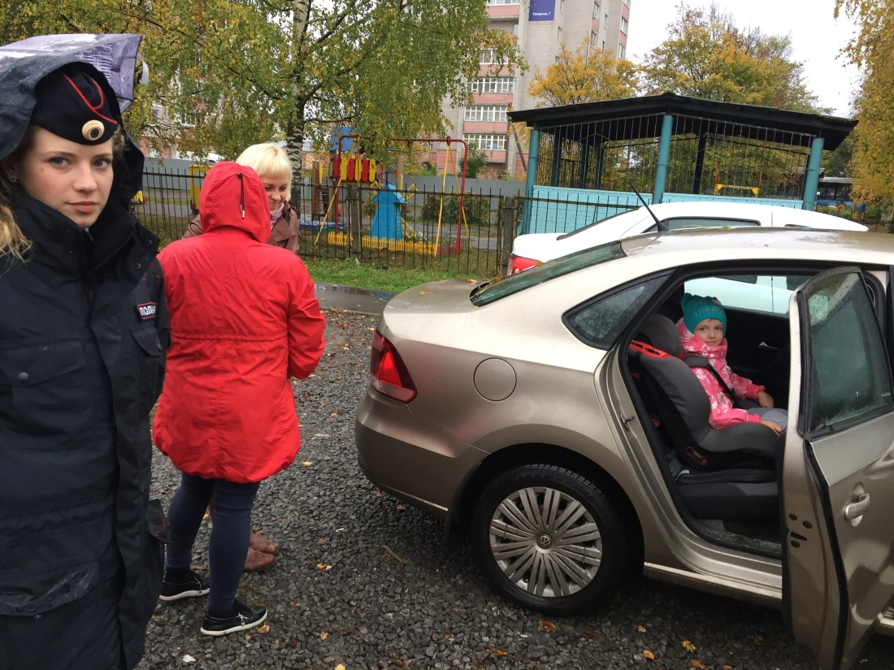
«Родительский патруль»
-бдительность взрослых –пример детям»

Slide 13
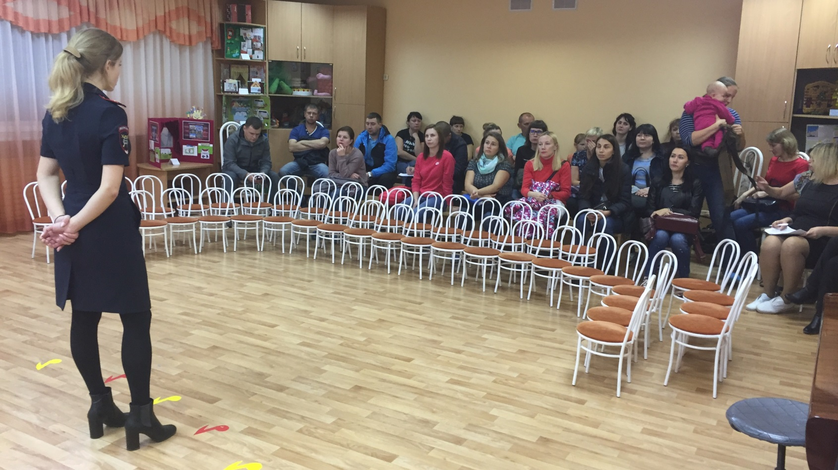
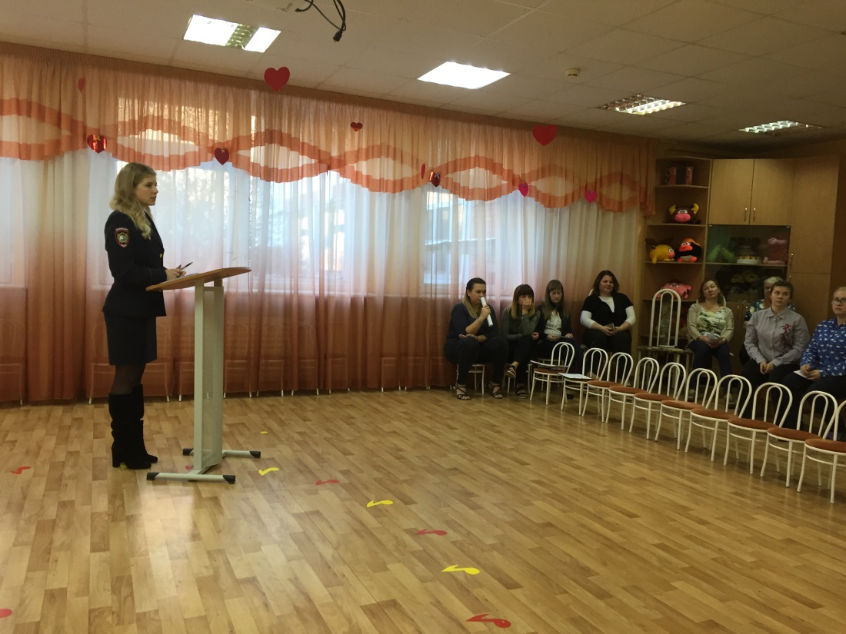
Профилактические встречи с родителями и педагогами

Slide 14
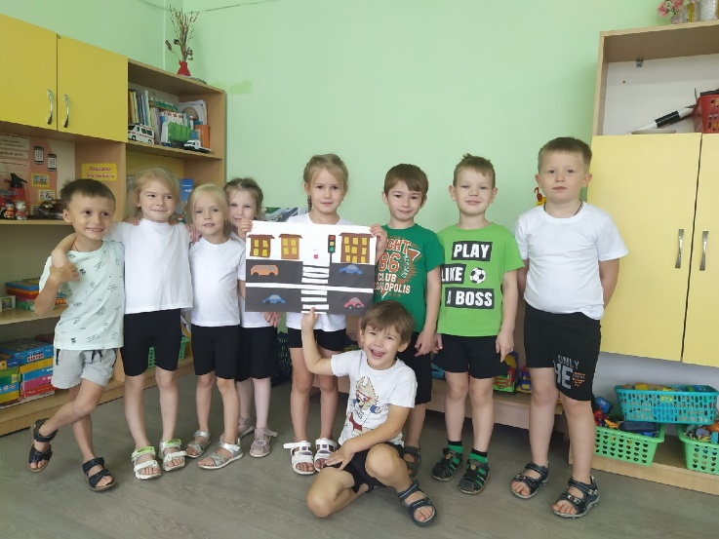
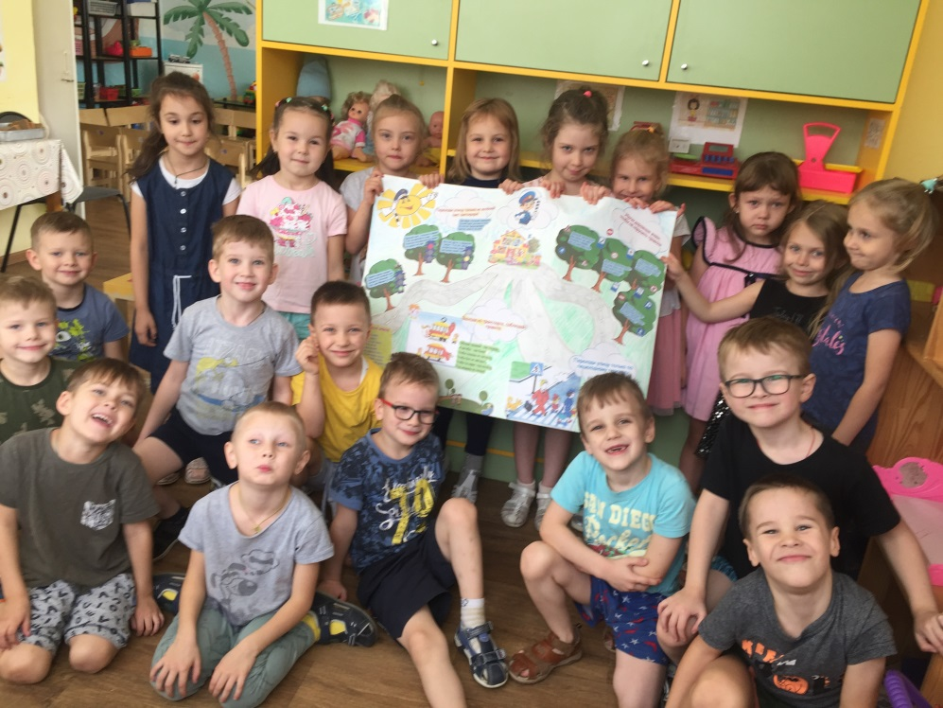
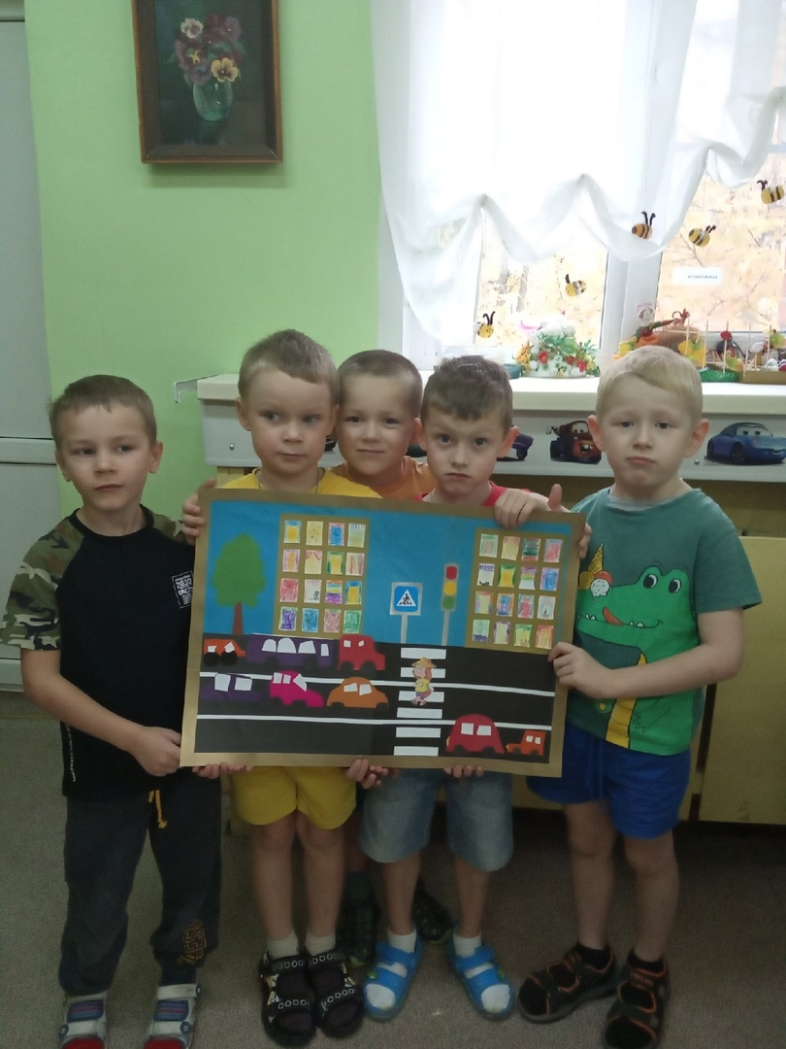
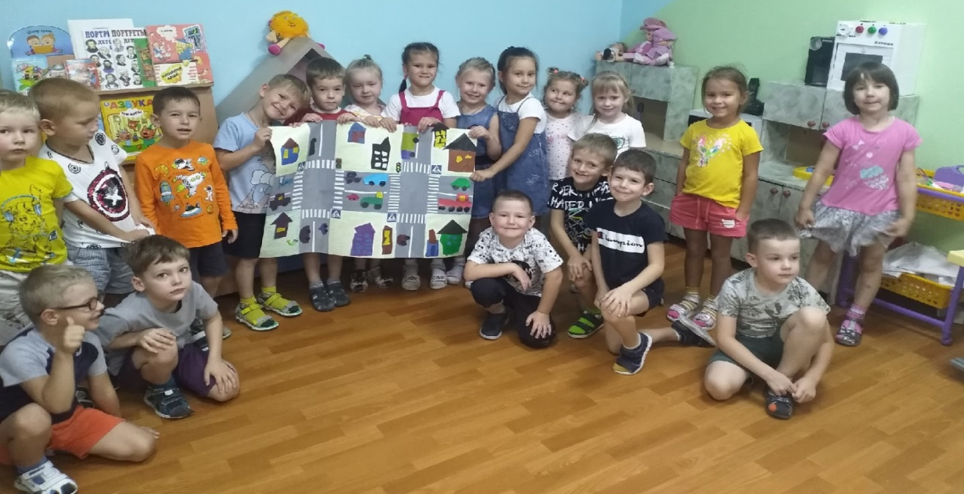
Коллективная детско-взрослая деятельность «Правила дорожного движения знаем! Мы их строго соблюдаем!»

Slide 15
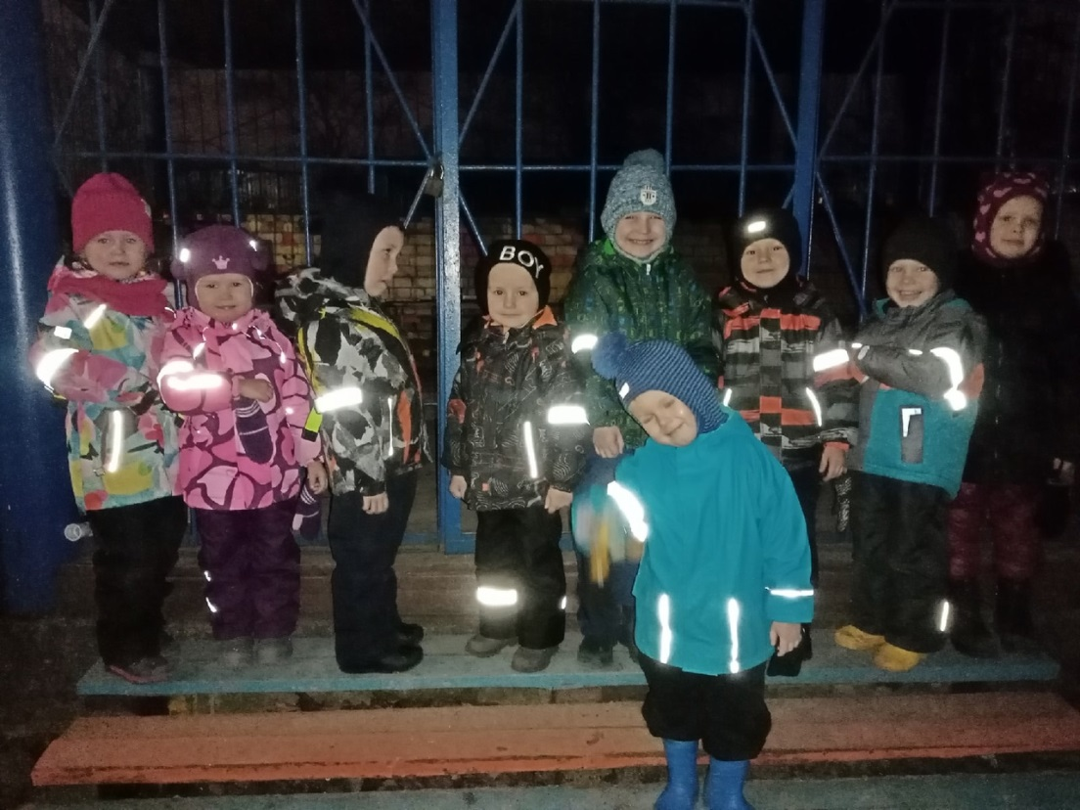
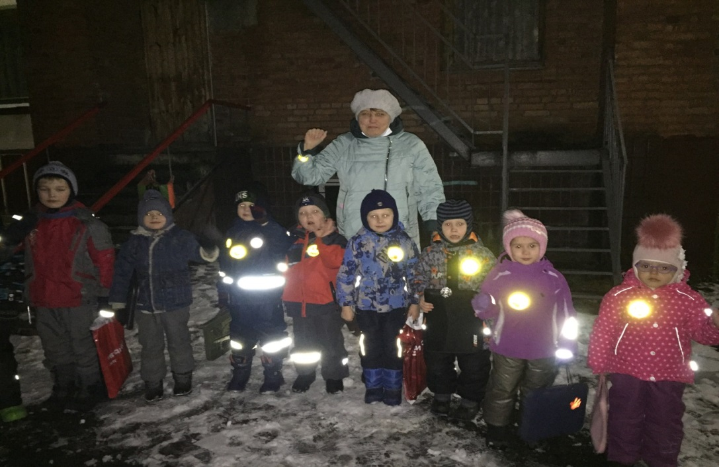
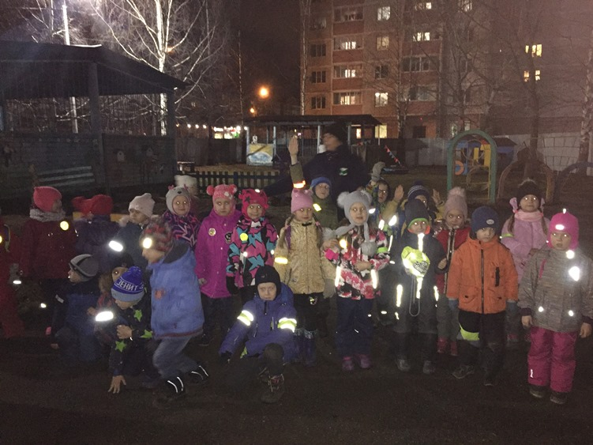
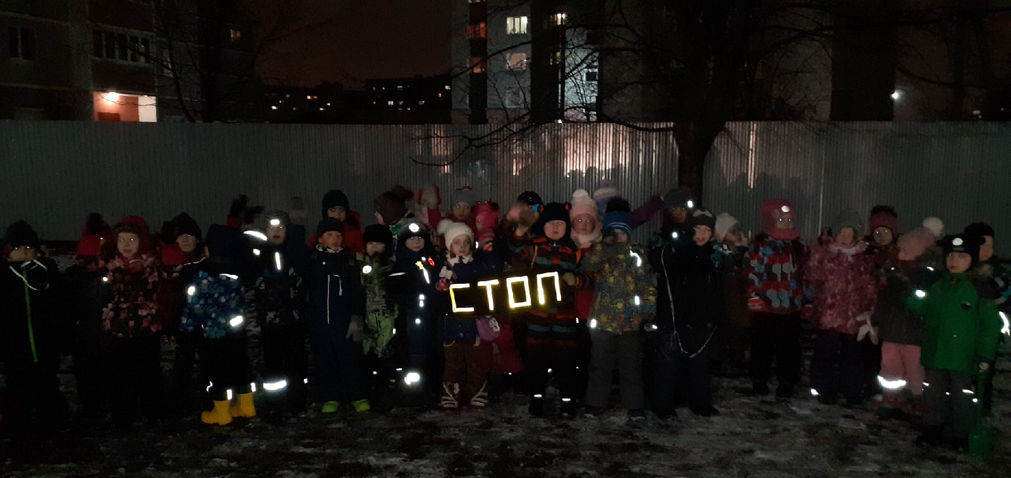
Акция «Стань заметней в темноте»

Slide 16
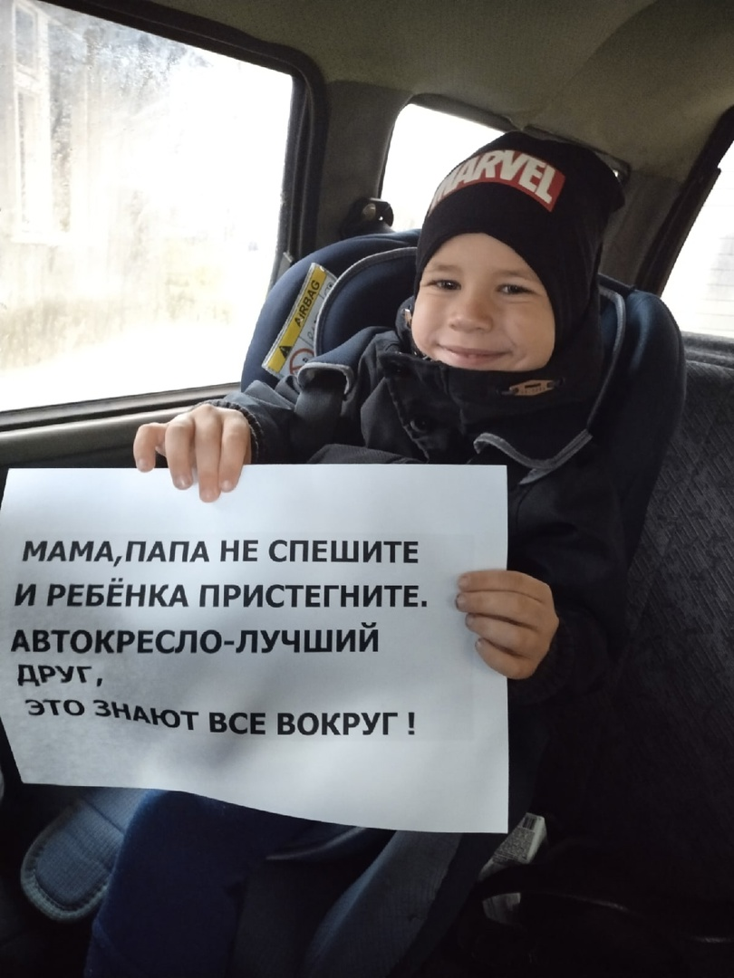
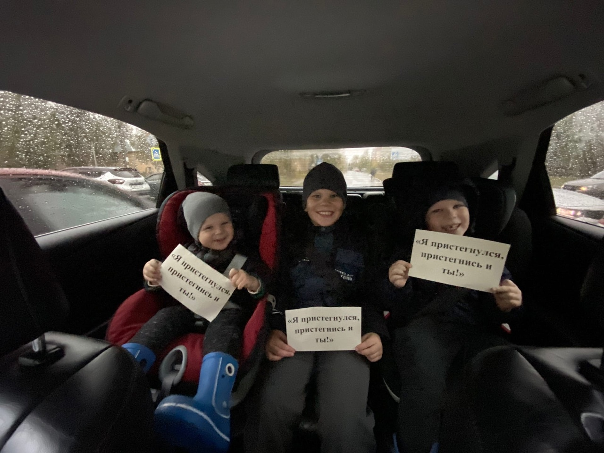
Акция «Пристегни самое дорогое»
Фоточеллендж
в сети «Вконтакте» на странице детского сада

Slide 17
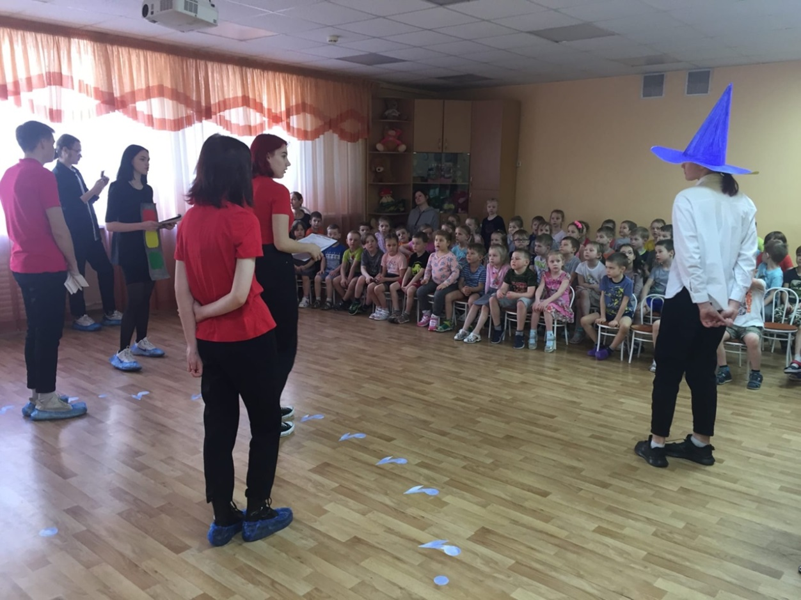
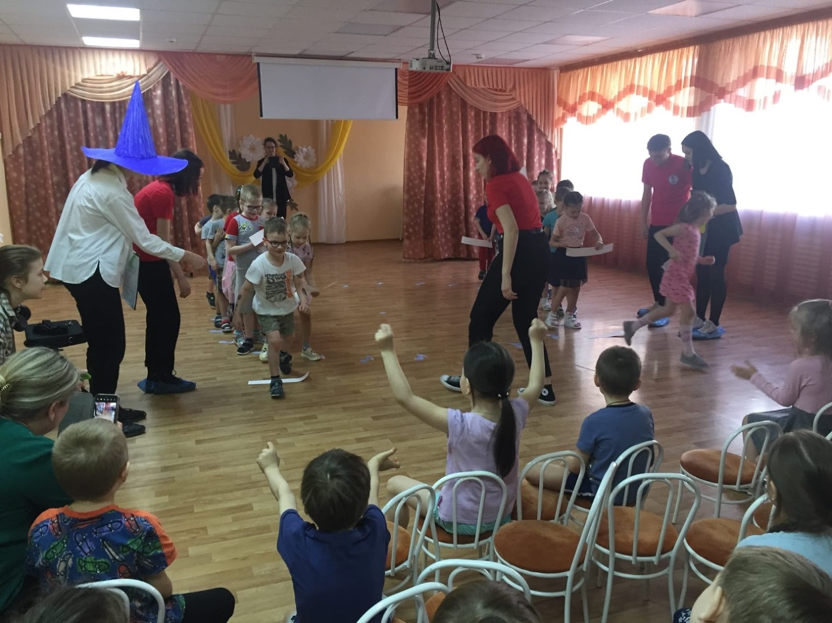
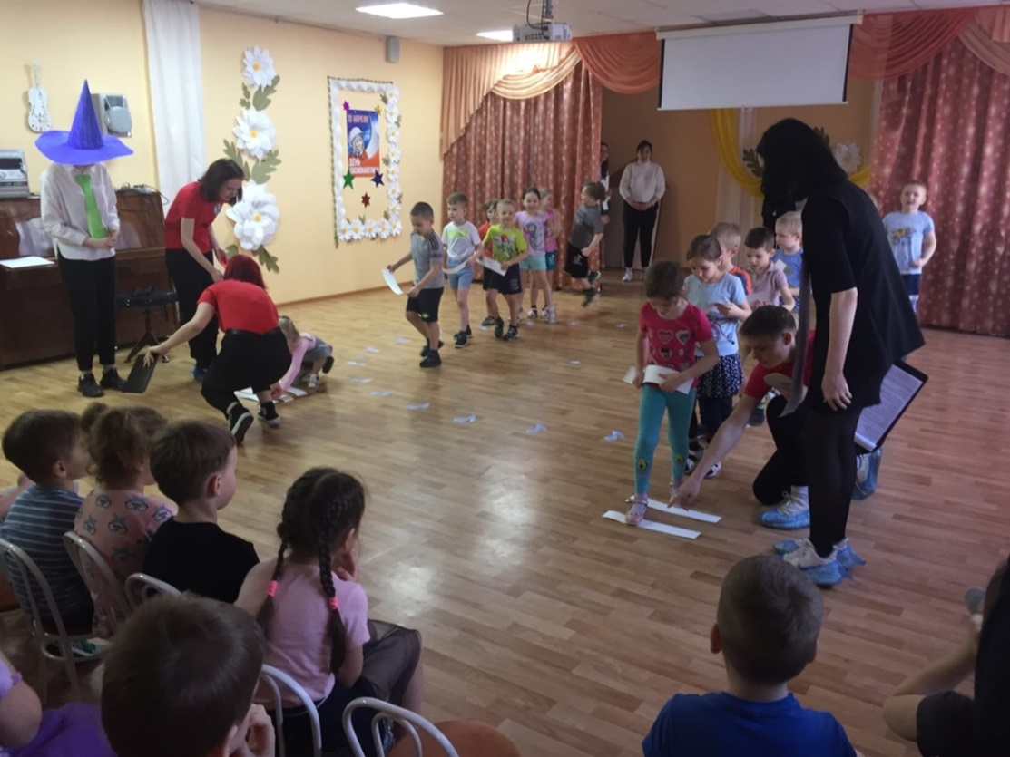
Взаимодействие с отрядом ЮИД СОШ №24

Slide 18
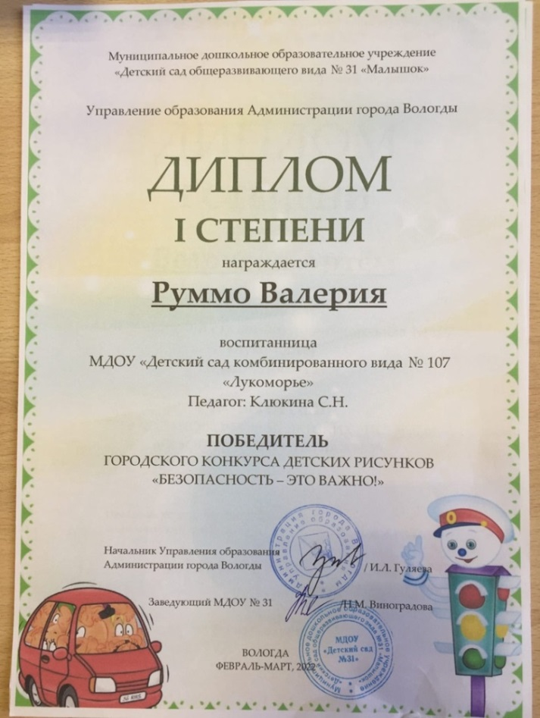
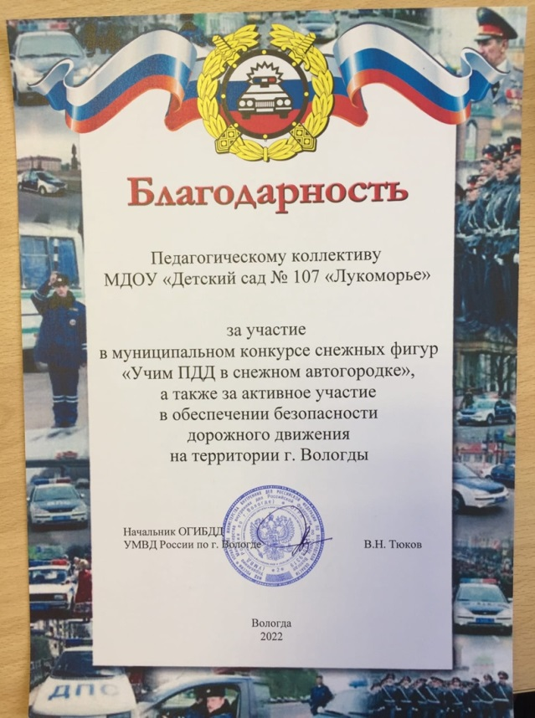
Участие детей, родителей, педагогов в конкурсном движении

Slide 19
Результаты проведенного нами исследования, целью которого являлось формирование основ культуры безопасности дорожного движения детей старшего дошкольного возраста, отразились в систематизации знаний детей правил дорожного движения, в активном участии детей и родителей в конкурсах по правилам дорожного движения на различных уровнях и в соответствующих акциях, в развлечениях и познавательных мероприятиях, в большой заинтересованности родителей и педагогов в создании соответствующей развивающей среды в группах, в активном участии детей и родителей в различных мероприятиях совместно с инспекторами ГИБДД.

Slide 20
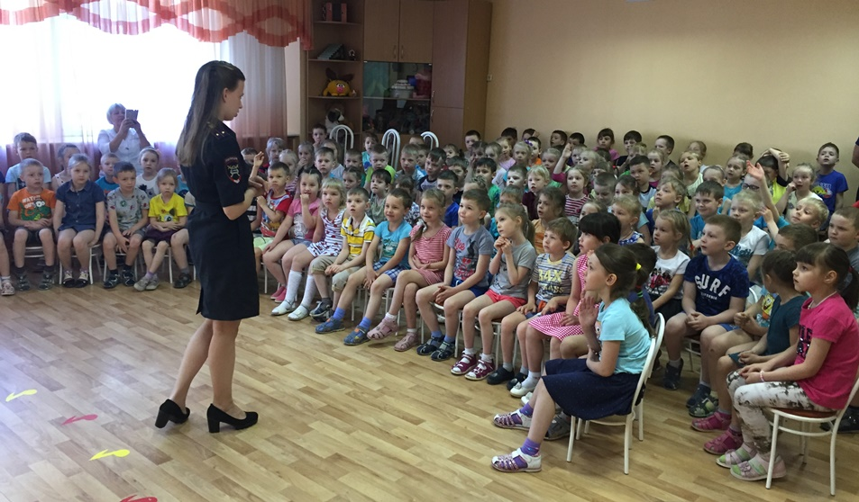
Таким образом, можно сделать вывод, что формирование культуры безопасности дорожного движения детей старшего дошкольного возраста будет эффективно при целенаправленном, систематическом, тесном сотрудничестве и взаимодействии детского сада, семьи и инспекторов ГИБДД.

Slide 21
Литература, интернет-ресурсы:
1. Авдеева, Н.Н. Безопасность / Н.Н. Авдеева, Н.Л. Князева, Н.Б. Стеркина. – СПб.: ДЕТСТВО-ПРЕСС, 2012. – 144 с.
Алиева Т. И., Арнаутова Е. П., Протасова Е. Ю. Безопасность на улице: Программно методическое пособие / Т. И.Алиева, Е. П. Арнаутова, Протасова Е. Ю. -М.: Карапуз, 1999. - 156 с.
2. Белая, К.Ю. Формирование основ безопасности у дошкольников / К.Ю. Белая. – М.: МОЗАИКА-СИНТЕЗ, 2016. – 64 с.
3. Беженцев А.А. Безопасность дорожного движения: учебное пособие. М.: Вузовский учебник, 2017. – 272 с.
4. От рождения до школы: Инновационная программа дошкольного образования/ под ред. Н.Е. Вераксы, Э.М. Дорофеевой, Т.С. Комаровой - М.: МОЗАИКА СИНТЕЗ, 2019. - 336 с.
5. Саулина, Т.Ф. Три сигнала светофора: Ознакомление дошкольников с правилами дорожного движения: Для работы с детьми 3-7 лет / Т.Ф. Саулина. – М.: Мозаика-Синтез, 2011. – 70 с.
6. Скоролупова О. А. Правила и безопасность дорожного движения. М.: Скрипторий, 2004. - 147 с.
7. Электронные образовательные ресурсы по основным вопросам безопасности дорожного движения [Электронный ресурс]. Режим доступа: (http://минобрнауки.рф/документы/4962).

Slide 22
Спасибо за внимание!
СПАСИБО ЗА ВНИМАНИЕ!
МДОУ «Детский сад комбинированного вида №107 «Лукоморье»
160002 г. Вологда, ул. Гончарная, 8а
8(8172)52-07-05, 8(8172)51-64-00
e-mail: dou107@vologda-city.ru
Сайт: d10179.edu35.ru

